Slide 1










零死角玩转STM32—M4系列
启动文件讲解
淘宝：fire-stm32.taobao.com
论坛： www.firebbs.cn
扫描进入淘宝店铺

Slide 2
主讲内容
01
启动文件讲解
参考资料:《零死角玩转STM32》
“启动文件详解”章节

Slide 3
启动文件讲解
启动文件的讲解 — 开始
1-注释的讲解
2-程序的讲解
3-如何查找资料（ARM的汇编指令）

Slide 4
启动文件讲解
启动文件的作用
1-初始化堆栈指针SP
2-初始化PC指针，指向复位程序
3-初始化中断向量表
4-配置系统时钟
5-调用C库函数_main，最终进入C的世界

Slide 5
启动文件讲解
汇编程序如何注释
1-汇编注释用“；”
2-C语言注释用“//”或者“/**/”

Slide 6
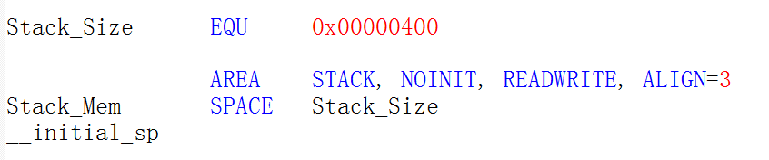
启动文件讲解
1-Stack—栈
用于局部变量、函数调用、函数形参的开销

Slide 7
启动文件讲解
EQU：宏定义的伪指令，相当于等于，类似与 C 中的 define
AREA：告诉汇编器汇编一个新的代码段或者数据段
SPACE ：用于分配一定大小的内存空间，单位为字节
标号__initial_sp 紧挨着 SPACE 语句放置，表示栈的结束地址，即栈顶地址，栈是由高向低生长的。

Slide 8
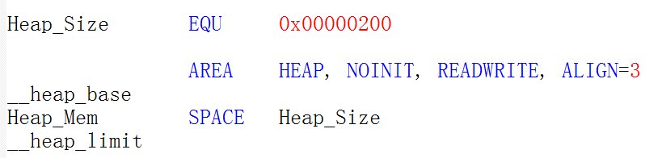
启动文件讲解
2-Heap—堆
堆用于动态内存的分配，malloc函数

Slide 9
启动文件讲解
PRESERVE8： 指定当前文件的堆栈按照 8 字节对齐
THUMB： 表示后面指令为 THUMB 指令。 THUBM 是 ARM 以前的指令集， 16bit，现在 Cortex-M 系列的都使用 THUMB-2 指令集， THUMB-2 是 32 位的，兼容 16 位和 32 位的指令，是 THUMB 的超级。

Slide 10
启动文件讲解
EXPORT： 声明一个标号具有全局属性，可被外部的文件使用。如果是 IAR 编译器，则使用的是 GLOBAL 这个指令。
DCD：分配一个或者多个以字为单位的内存，以四字节对齐，并要求初始化这些内存。在向量表中， DCD 分配了一堆内存，并且以 ESR 的入口地址初始化它们。

Slide 11
启动文件讲解
3-向量表
1-向量表实际上是一个32位的整型数组，一个元素对应一个异常（ESR），数组元素存的就是ESR的入口地址。
2-向量表在复位后从FLASH的0地址开始，具体的初始化值请查询参考手册的中断章节。

Slide 12
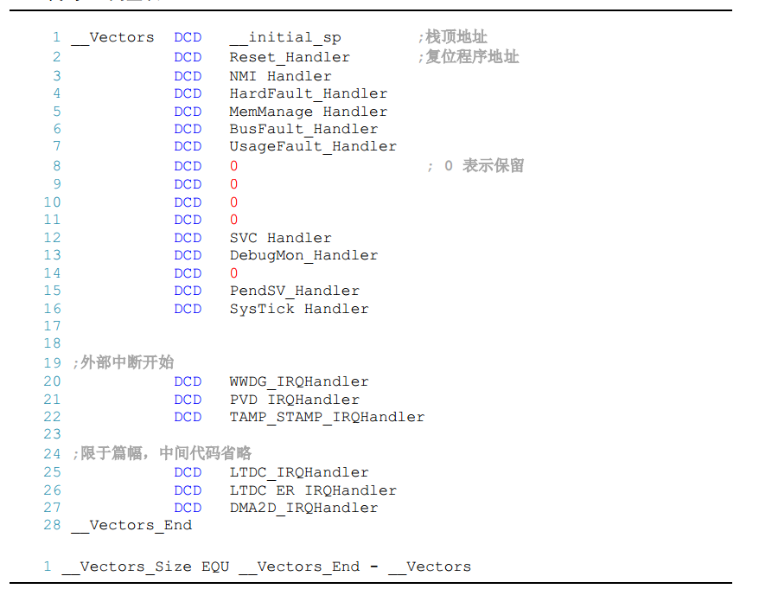
启动文件讲解
从代码上看，向量表中存放的都是中断服务函数的函数名，可我们知道 C 语言中的函数名就是一个地址。

Slide 13
启动文件讲解
FLASH地址是从0X0800 0000开始，向量表又是从0地址开始存放，这是否矛盾？？

Slide 14
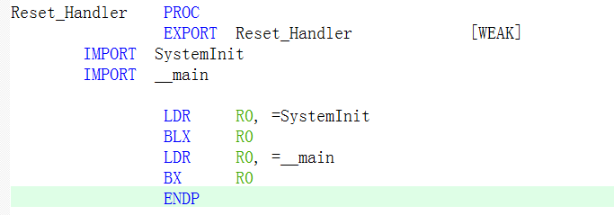
启动文件讲解
4-复位程序
1-复位程序是上电后单片机执行的第一个程序
2-调用SystemInit函数配置系统时钟；调用C库函数_main，并最终进入C的世界

Slide 15
启动文件讲解
WEAK：表示弱定义，如果外部文件优先定义了该标号则首先引用该标号，如果外部文件没有声明也不会出错。这里表示复位子程序可以由用户在其他文件重新实现，这里并不是唯一的。 IMPORT：表示该标号来自外部文件，跟 C 语言中的 EXTERN 关键字类似。这里表示 SystemInit 和__main 这两个函数均来自外部的文件。

Slide 16
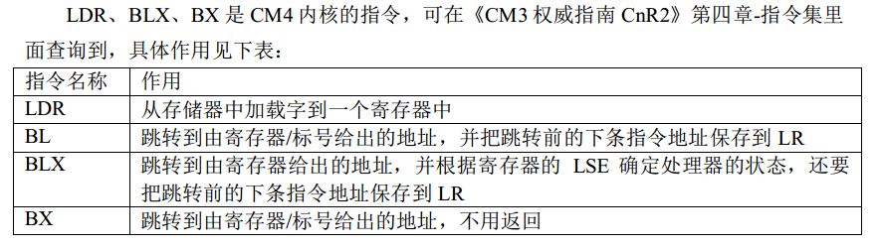
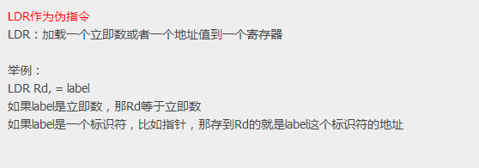
启动文件讲解
Cortex内核的指令

Slide 17
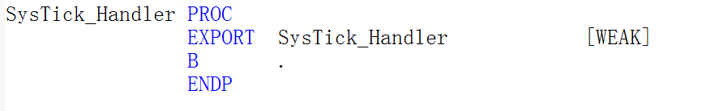
启动文件讲解
5-中断服务程序
1-启动文件为我们写好了全部的中断服务程序，函数的名称必须与向量表里面初始化的名称一样。
2-这些程序都是空的，需要我们在C文件里面重新实现。如果我们写的中断服务程序的函数名写错了，程序也不会报错，而是会进入一个死循环。

Slide 18
启动文件讲解
6-用户堆栈初始化
由标准的C库函数_main来完成。
IF,ELSE,ENDIF：汇编的条件分支语句，跟 C 语言的 if ,else 类似。 END：文件结束。
ALIGN：对指令或者数据存放的地址进行对齐，后面会跟一个立即数。缺省表示 4 字节对齐。

Slide 19
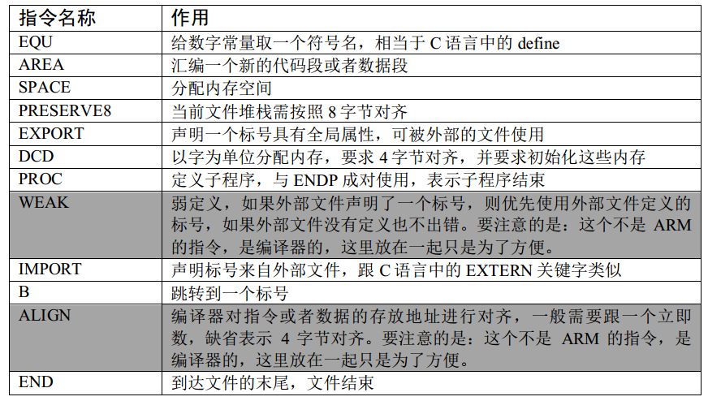
ARM汇编指令讲解
启动文件里面涉及到的ARM指令

Slide 20
零死角玩转STM32—M4系列
THANKS
论坛： www.firebbs.cn
淘宝：fire-stm32.taobao.com
扫描进入淘宝店铺

